Slide 1
IWPSE-Evol’09, August 24-25, 2009, Amsterdam, The Netherlands.
How Developer Communication Frequency Relates to Bug Introducing Changes
論文紹介（大澤）2009/12/02
Roberto Abreu¹, Rahul Premraj¹
¹ VU University Amsterdam

Slide 2
INTRODUCTION
複数の開発者がソフトウェアプロジェクトを成功させるためにはチーム内でのコミュニケーションが必要である
  タスクの優先度を決める，担当者を決める，問題に対して解決策を議論する
質の高いコミュニケーションが質の高いソフトウェアをもたらす可能性がある

Slide 3
Hypotheses
H1:全ての開発者間のコミュニケーションの頻度は開発されているコードと関係がある
H2:主要開発者間のコミュニケーションの頻度は開発されているコードと関係がある
H3:欠陥予測モデルの精度を向上させるためにコミュニケーションの頻度を利用することができる
開発者のコミュニケーションの頻度とソースの品質を比較
コミュニケーションデータを欠陥予測モデルに利用できる証拠を示す

Slide 4
DATA SET
JDT project
  eclipseサブプロジェクト
理由
  活発な開発者の数が多い
  メーリングリストが活発に利用されている(12通/週)
分析データ
  バグがソースに混入した数
  いつ混入したのか
  開発者間のメッセージの頻度

Slide 5
Count of bug introducing changes
いつ，どこにバグが混入したのかを分析する方法[1]
Link the bug database and version control system
Bugzilla & CVS
  CVSのログメッセージからFixed Bug#やPR#を探す．これにより，バグの報告・バグの修正をしたCVSのトランザクションを対応付けることができる．担当者，時間，修正個所を明示する．
Find the bug introducing change
  CVSのトランザクションとの対応を取ることのできたバグの修正報告に対して，ANNOTATEを使用してソースコードが修正された箇所を特定する．CVSのトランザクションはバグの変化と考えることができる．
[1] J.Sliwerski. et.al : Who do changes induce fixes?, MSR’05,
Proceedings of the 2nd international Workshop on Mining Software Repositories, pp24-28, St. Louis, USA, May 2005.

Slide 6
Extraction of Communication Data
メッセージから項目を抽出
  message-id，reference-id，subject
  sendar name，sendar email，date
１週間当たりのメッセージ数をカウントする
  dateを使用する
１週間当たりのスレッドが立てられた数をカウントする
  reference-idを含んでいる，タイトルにReを含んでいるメッセージ
MLからユニークの開発者を特定する
  一人の開発者が複数のメールアドレスや名前を使用している可能性がある
  JDTが公開している開発者35人[2]
    期間内に活動していた開発者18人
[2] JDT Development Team. Project summary – eclipse.jdt.
Notes:
message-id: a unique identifier for message
reference-id: a response’s identifier which is same message-id of the parent message

Slide 7
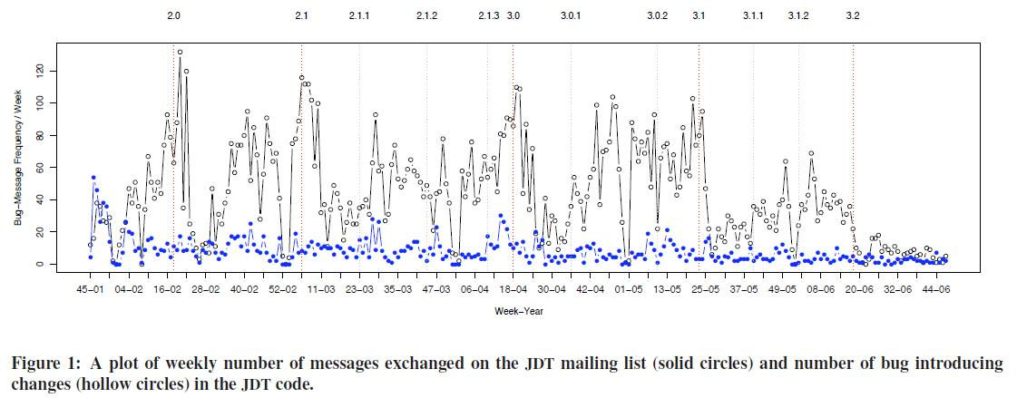
Bug introducing changes VS
Communication frequency
バグの数
メッセージの数
リリースの後にバグの混入数ピークがある
  必然的(リリースの直後にバグが発見される)
リリースの間でもバグの混入数のピークが存在する

Slide 8
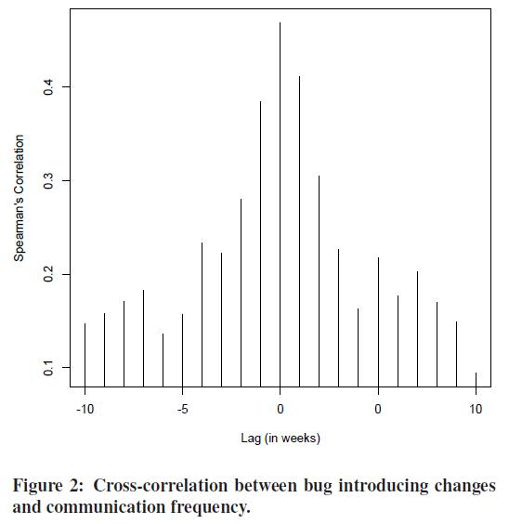
Bug introducing changes VS
Communication frequency
Spearmanの順位相関
メッセージの数とバグの混入数
ρ = 0.47
スレッドの始まった数と
バグの混入数
ρ = 0.45
コミュニケーションのピークは(リリースの間でも)
バグの混入数のピークと同時に起こる

Slide 9
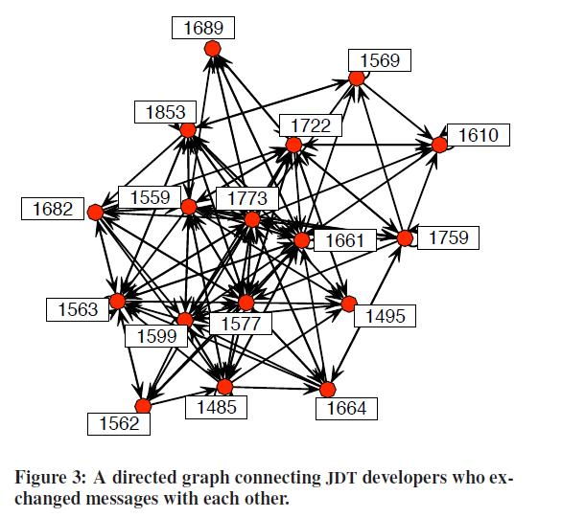
Centrally Communicating Developers
主要開発者が活発な時
⇒知識が共有される
主要開発者がやる気ない時
⇒何をすれば？
主要開発者の特定
  メッセージのやり取りからネットワークを作成
  次数の高い開発者を抽出
  1773,1661,1577,1559
1559
1773
1661
1577

Slide 10
Centrally Communicating Developers
主要開発者
  1773,1661,1577,1559
Spearmanの順位相関
  各々の１週間当たりの送受信メッセージ数とバグの混入数
主要開発者
ρ = 0.06~0.16
1559
1773
1661
1577
主要開発者のコミュニケーションは
バグの混入数を示す指標にはならない

Slide 11
Potential Predictive Power
コミュニケーション頻度の高い週にはバグの混入数多い
  コミュニケーションの頻度とバグの混入数がピーク：30週
リリースから少なくとも4週以上離れている週
⇒10週
10週の間に編集された39個のファイルを対象
10～17のバグが期間内に混入している
コミュニケーションの頻度は
バグの混入されているファイルを特定するのに機能する

Slide 12
Threats to Validity
ML以外にもコミュニケーションの手段はある
  今回の結果からMLがソフトウェアの質を高めるのに活用できる
不具合がいつ混入したのかを特定するのは難しい
  直前の変更がバグを混入させているとは限らない
実験結果を一般化するために
  オープンソースとクローズソースに分けて実験を行う必要がある

Slide 13
Conclusion and Consequences
ソフトウェア開発においてコミュニケーションは重要な役割をしている
  しかし，コミュニケーションにはムラがある
ソフトウェアにバグが混入すると活発にコミュニケーションをとるようになる
主要開発者よりも開発者全体に着目する必要がある
  主要開発者：バグの混入数 = 相関弱い
  開発者全体：バグの混入数 = 相関強い

Slide 14
Future Works
他のプロジェクトで分析を行い今回の結果の一般化を行う
ソースコードメトリクスとソーシャルメトリクスを使用して欠陥予測モデルを構築

Slide 15
感想・・・
分析の手法を細かく掲載していた
  wgetを使用してデータを取得，ANNOTATEを使用して，など…
判断が難しい
  バグが混入されたから修正のための議論が始まった
  議論が活発で開発が進行してバグが混入した

